Slide 1
TRƯỜNG TIỂU HỌC ÁI MỘ A
Bài giảng điện tử Tiếng Việt lớp 1
Tên bài: Ôn tập giữa học kì 1 (tiết 5)

Slide 4
1
2
3
4
5
6
7

Slide 5
1
2

Slide 8
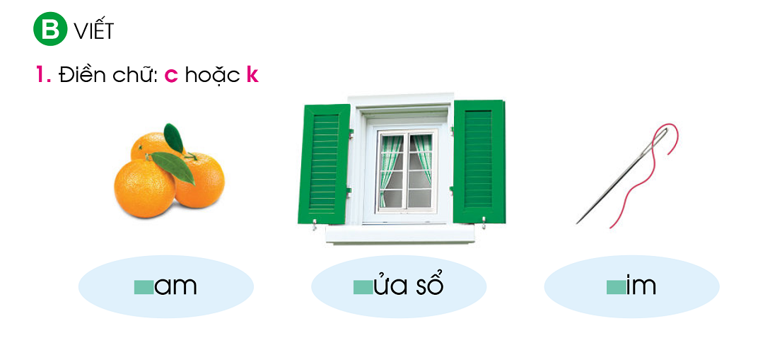
c
c
k

Slide 10
Chào các con!

